Slide 1
Barber App MWH3
MATTEO BUSACCA
O46002032

Slide 2
PRESENTAZIONE
Nel terzo mini homework, ho scelto di implementare tre funzioni aggiuntive con due API REST.
La prima API serve a geolocalizzare ogni salone in una mappa di Maps, con questa API ho anche implementato una funzione che mi permette di vedere solo i saloni vicini a me.
La seconda API serve a generare codici QR che in questo caso ho usato banalmente per condividere il salone che ci interessa con altri utenti. E’ una funzione abbastanza stupida ma potrebbe essere interessante dal momento i cui verrà implementato il database e quindi il sistema di prenotazione, il QR potrebbe essere utile per riconoscere l’appuntamento da parte del commerciante.

Slide 3
Funzionamento
Nella pagina dei saloni mostrata nello scorso mini homework, ho aggiunto un bottone «Mostra solo quelli vicini a me» che ci mostra soltanto i saloni della città in cui ci troviamo.
Nei dettagli ho aggiunto la possibilità di mostrare il salone sulla mappa, e il bottone per mostrare il codice QR del salone.

Slide 4
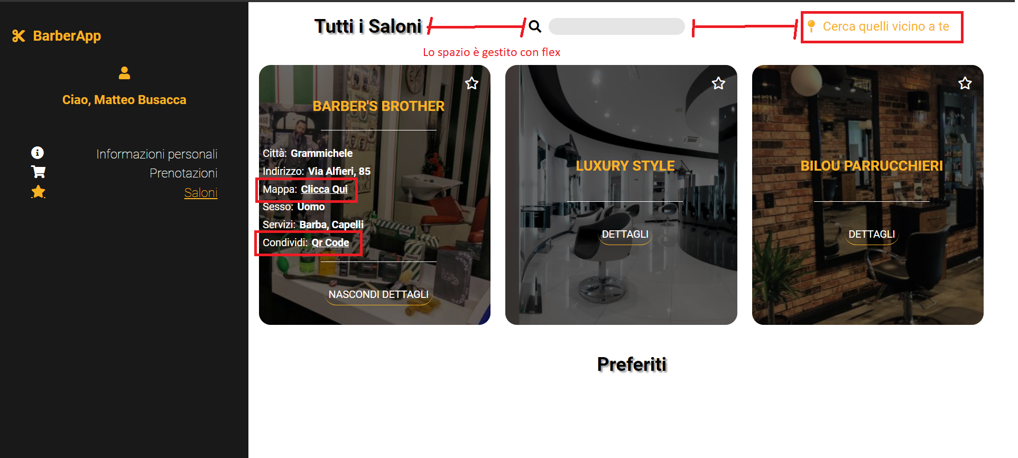
PAGE 1

Slide 5
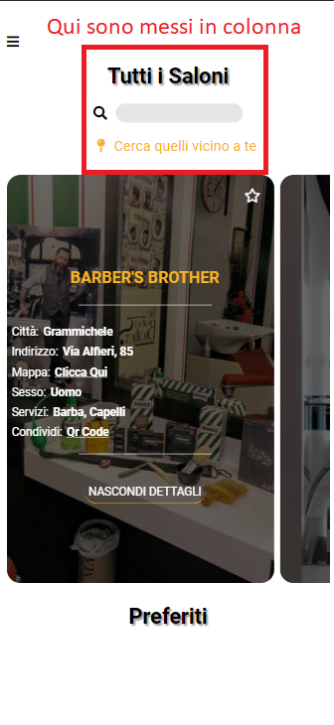
PAGE 1 MOBILE
Nella pagine Desktop tutto è rimasto invariato tranne i tre bottoni che ho evidenziato.
Il margine tra i div del header sono gestiti tutti con flex quindi non hanno delle dimensioni fisse che posso indicare.
Il cambiamento avviene nella controparte mobile dove cambio la direzione della flexbox.
Il resto rimane tutto invariato.

Slide 6
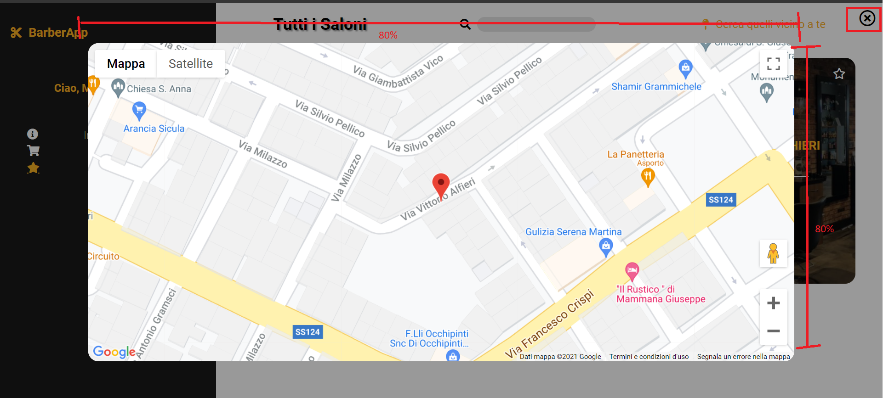
PAGE 2

Slide 7
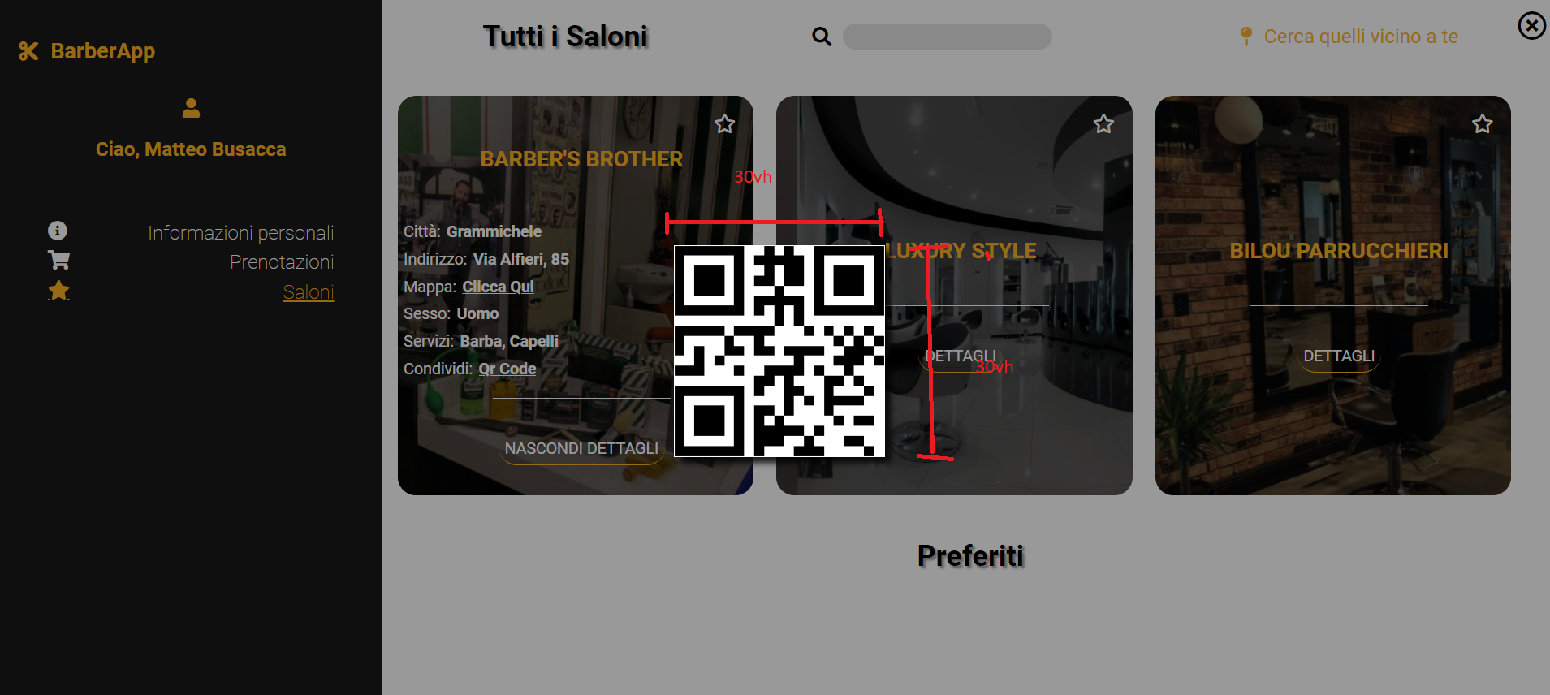
PAGE 3

Slide 8
fine
Spero che la pagina da me creata sia gradevole e soprattutto funzionale.
Saluti, Matteo Busacca.

